Slide 1
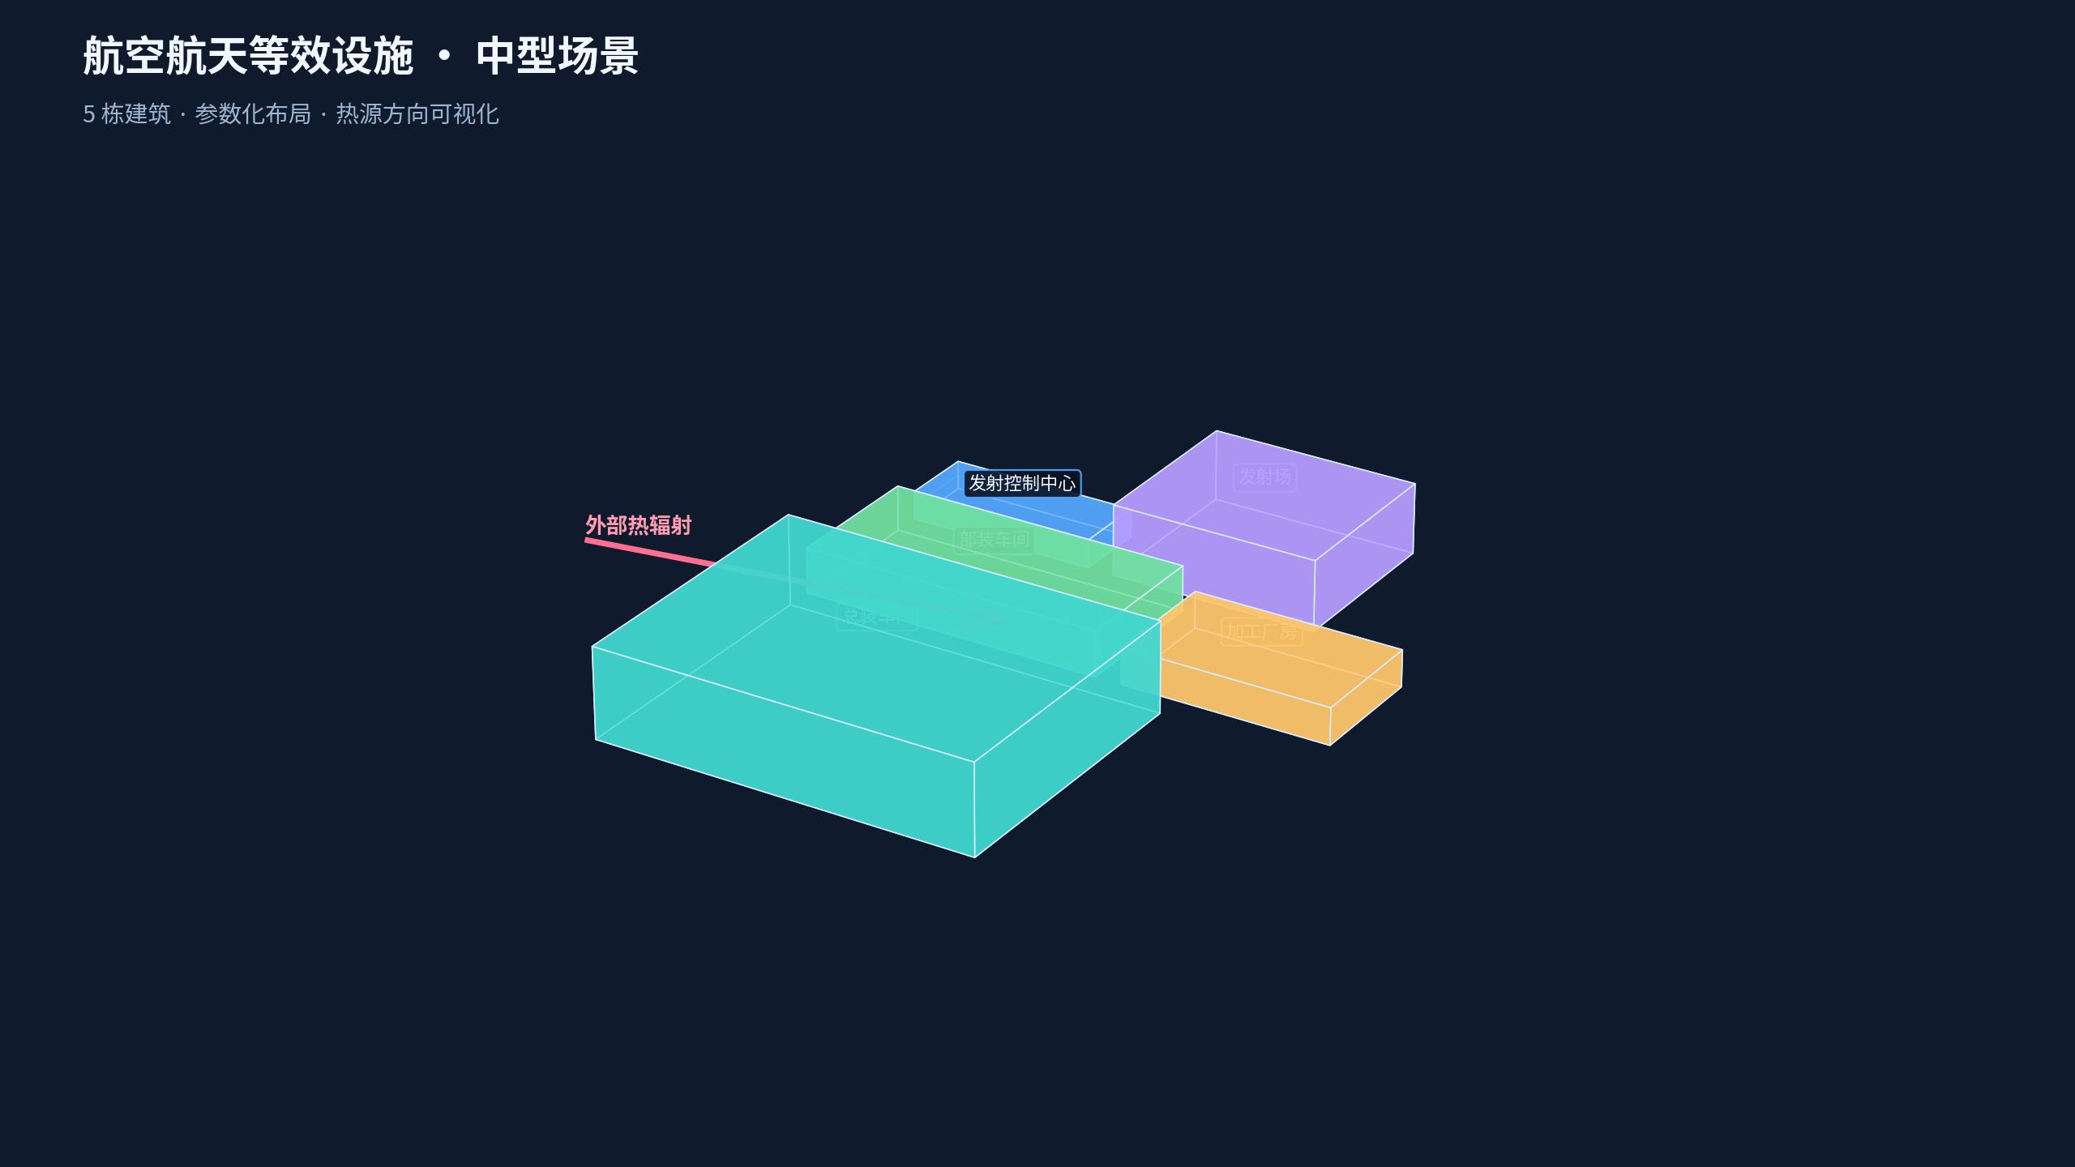
损伤预测系统
设施火灾热辐射建模与 损伤预测系统
从可计算等效模型到 FDS 高保真计算，再到秒级损伤预测
快速建模 · 可视交互 · 可计算 · 可预测
系统介绍与工程应用方案
2026.07

Slide 2
SYSTEM OVERVIEW
02
一套程序贯通建模—计算—预测—复核
同一份设施语义模型驱动 3D、FDS 与工程代理模型，减少重复录入和口径漂移
11 类
83 个
5,479
95.8%
当前界面设施模板
建筑单体定义
代理模型合格工况
五折等级准确率
4 类等效 + 7 类特异
模板内可复用建筑对象
36 个训练设施身份
综合已知设施工况口径
1
设施模板
2
可计算模型
3
FDS 输入
4
双计算
5
工程判读
→
→
→
→
选择对象与规模
几何 / 分区 / 资产
网格 / 边界 / 输出
代理预测 + FDS
Dk / 等级 / 复核
核心价值
把“场景表达”转化为“可运行模型”，再把高成本计算沉淀为可复用的工程预测能力。
设施火灾热辐射建模与损伤预测系统 · 设施火灾热辐射建模与损伤预测系统
02

Slide 3
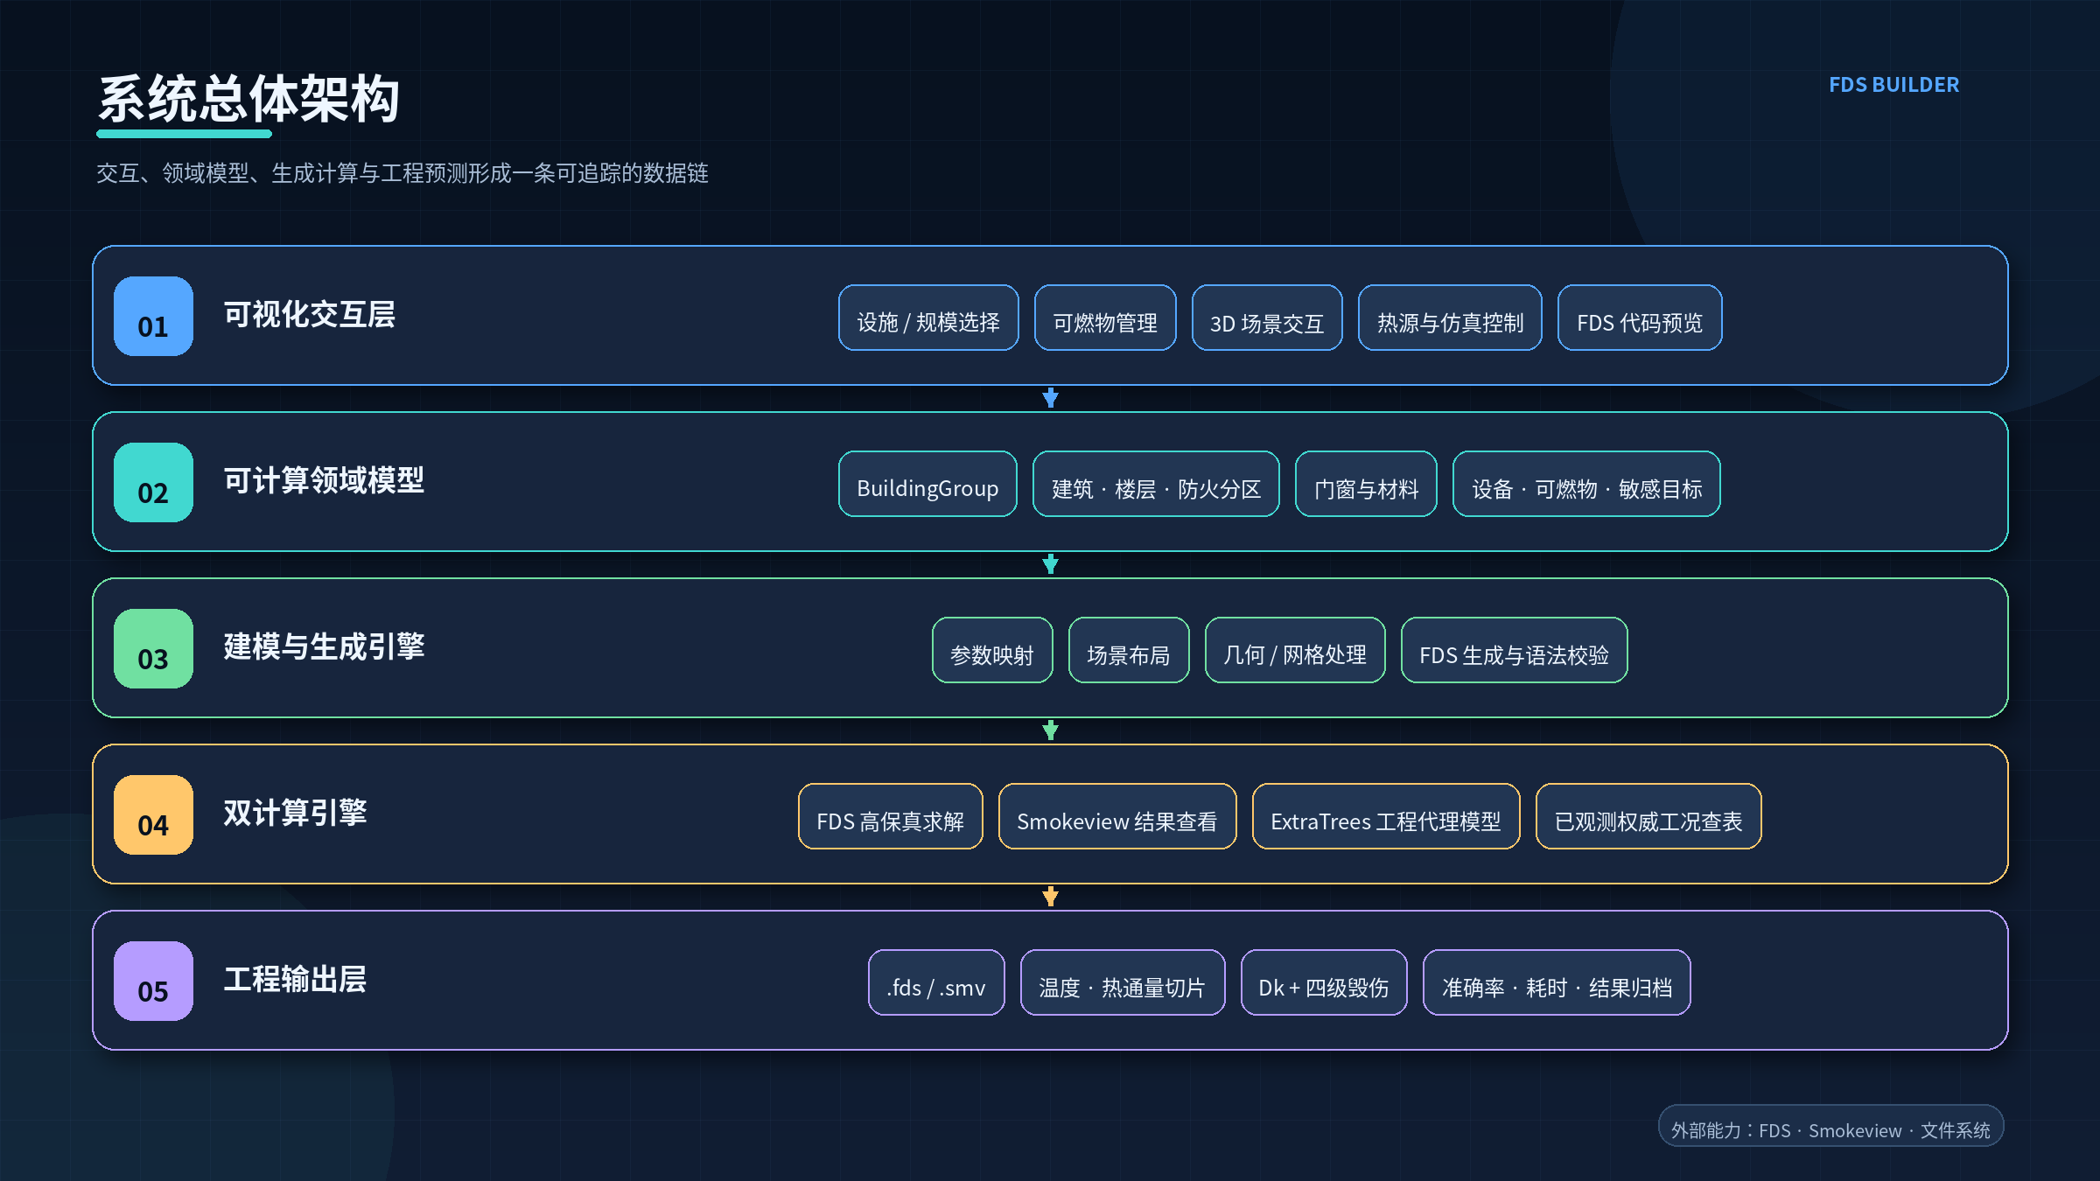
ARCHITECTURE
03
系统总体架构
五层解耦、单一模型源、多种计算输出
设施火灾热辐射建模与损伤预测系统 · 设施火灾热辐射建模与损伤预测系统
03

Slide 4
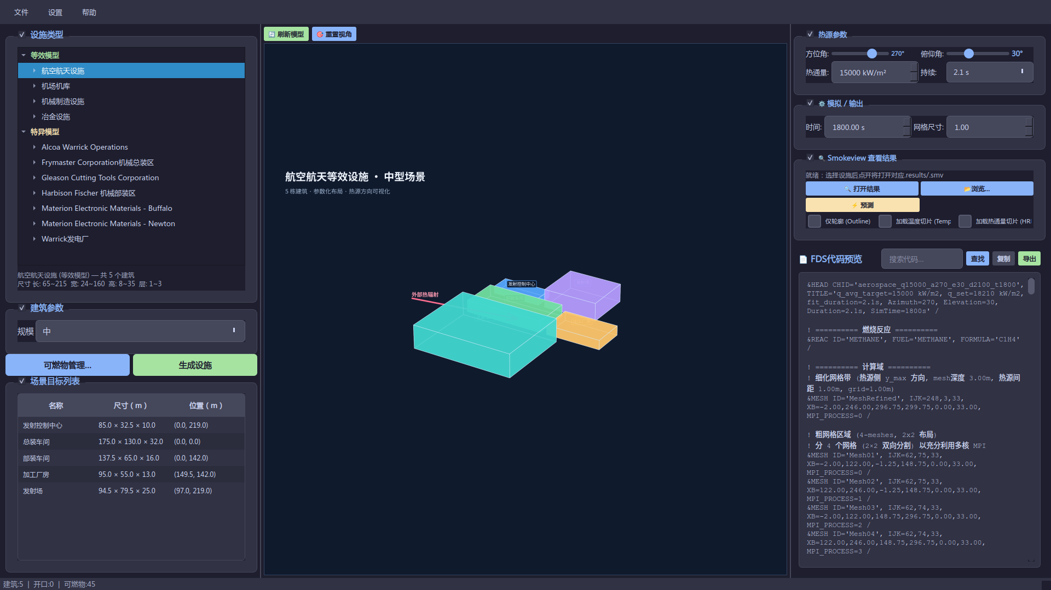
VISUAL INTERFACE
04
三栏一体化可视交互界面
左侧选设施与管理场景，中间进行 3D 审核，右侧配置工况并同步预览 FDS
① 快速建模
② 3D 场景
③ 仿真与代码
设施火灾热辐射建模与损伤预测系统 · 设施火灾热辐射建模与损伤预测系统
04

Slide 5
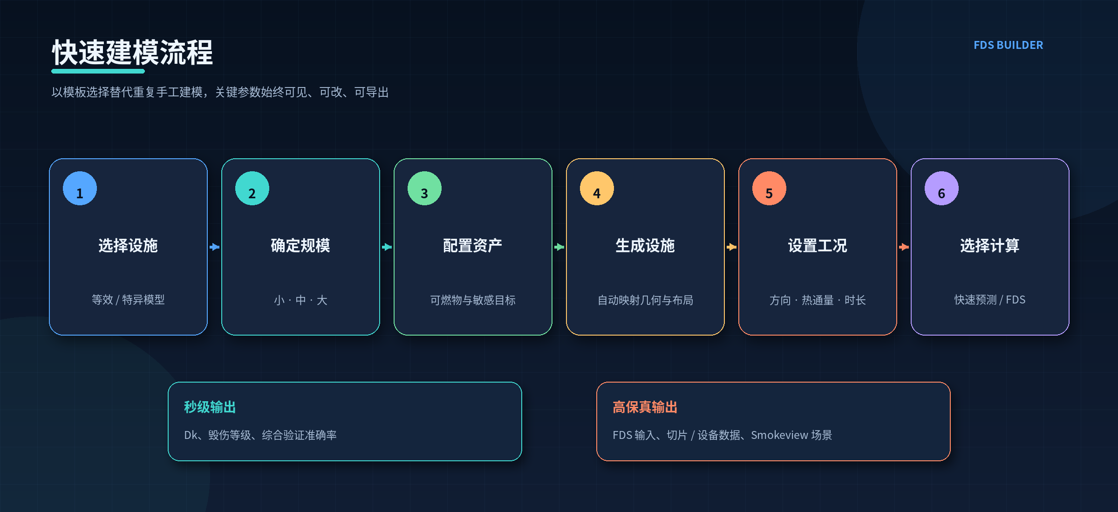
RAPID MODELING
05
六步完成设施级快速建模
规模旁只保留必要选择，实际尺寸在场景列表中统一核对；可燃物管理与生成设施并列为主操作
设施火灾热辐射建模与损伤预测系统 · 设施火灾热辐射建模与损伤预测系统
05

Slide 6
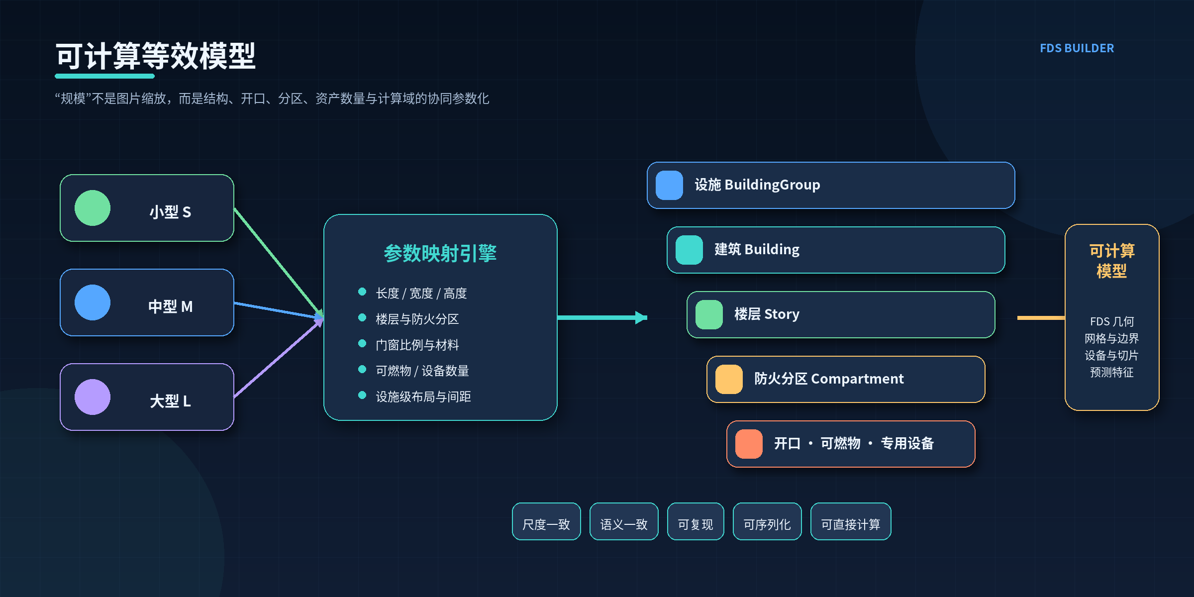
EQUIVALENT MODEL
06
规模驱动的可计算等效模型
小 / 中 / 大规模同步作用于几何、楼层、防火分区、开口、设备与可燃物，而不是简单缩放外形
设施火灾热辐射建模与损伤预测系统 · 设施火灾热辐射建模与损伤预测系统
06

Slide 7
MODEL LIBRARY
07
等效模型与特异模型协同覆盖
等效模型用于尺度化研究与快速构型，特异模型保留真实工程对象的几何和布局差异
A
等效模型 · 4 类 / 12 栋建筑定义
B
特异模型 · 7 类 / 71 栋建筑定义
航空航天设施
5 栋
发射控制、总装、部装、加工、发射场
1
Alcoa Warrick Operations · 18 栋
2
Warrick 专用电厂 · 18 栋
机场机库
1 栋
单体大空间机库
3
Materion Newton · 11 栋
4
Frymaster · 8 栋
机械制造设施
3 栋
总装、部装、机加工
Gleason · 8 栋
5
6
Harbison Fischer · 6 栋
冶金设施
3 栋
电解、专用电厂、钢铁厂
7
Materion Buffalo · 2 栋
模板通过 JSON 序列化，便于校核、扩展和版本管理
设施火灾热辐射建模与损伤预测系统 · 设施火灾热辐射建模与损伤预测系统
07

Slide 8
3D INTERACTION
08
3D 场景不是装饰，而是建模质量检查器
在计算前发现尺寸、位置、层高、构件朝向和热源方向问题
✓
可视校核要点
• 建筑群位置与间距是否合理
• 楼层、屋面、外墙与防火分区是否闭合
• 门窗、装卸口和通风开口是否符合预期
• 可燃物与专用设备是否位于正确分区
• 热辐射方位角 / 俯仰角是否与工况一致
• 场景列表同步显示名称、尺寸与位置
刷新模型 · 重置视角 · 单体选中高亮
设施火灾热辐射建模与损伤预测系统 · 设施火灾热辐射建模与损伤预测系统
08

Slide 9
ENGINEERING SEMANTICS
09
可燃物、敏感目标与专用构件进入同一工程语义
不仅生成厂房外壳，还表达影响受热响应和损失计算的内部对象
01
防火分区
02
可燃物
按楼层组织边界、隔墙、开口与材料；为对象布置提供约束域。
油桶、电缆、托盘等以数量、尺寸、方向和分区位置进入场景。
03
专用设备
04
规则化布置
控制台、机加工线、装配工装等保持工程类别与朝向语义。
总装空间火箭水平放置、发射场竖直放置；越界对象自动检查。
设施火灾热辐射建模与损伤预测系统 · 设施火灾热辐射建模与损伤预测系统
09

Slide 10
FDS GENERATION
10
从对象模型自动生成可运行 FDS 输入
模型语义统一映射到网格、材料、实体、开口、边界条件、设备与切片
→
自动生成链
F
典型输出片段
1
JSON / 模板参数
可复现输入
&HEAD CHID='aerospace_q15000_a270_e30...' / &MESH ID='Mesh01', IJK=62,75,33, ... / &MATL ID='CONCRETE', ... / &OBST XB=..., SURF_ID='CONCRETE' / &VENT XB=..., SURF_ID='RADIATION' / &SLCF PBY=..., QUANTITY='TEMPERATURE' / &DEVC XYZ=..., QUANTITY='GAUGE HEAT FLUX' /
2
BuildingGroup
结构化语义模型
3
FDSGenerator
几何与工况映射
4
validate_fds
输入完整性检查
5
.fds
可运行计算文件
• 默认 2×2 四网格划分，便于 MPI 并行
• 热源侧局部加密带保持 1 m 网格
• 文件名自动编码 q / a / e / d / t 工况
设施火灾热辐射建模与损伤预测系统 · 设施火灾热辐射建模与损伤预测系统
10

Slide 11
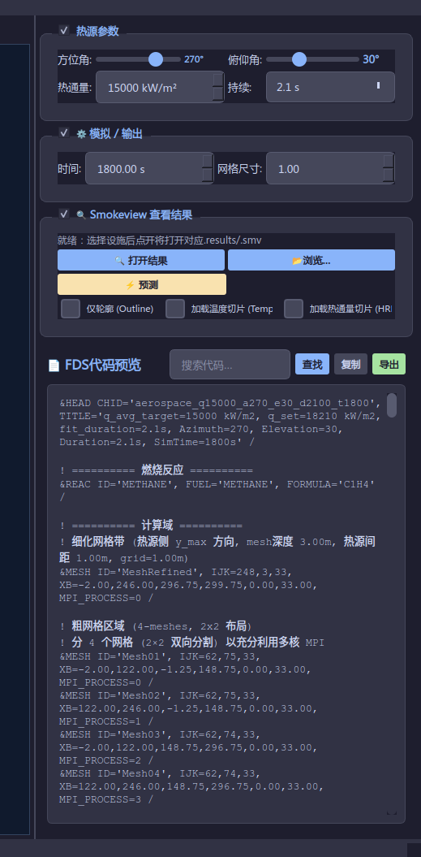
SIMULATION
11
计算控制、结果组织与 Smokeview 复核
程序负责场景与输入的一致性，FDS / Smokeview 作为外部求解与结果查看能力接入
C
右侧工作区形成完整计算闭环
1
工况配置
方位角、俯仰角、目标热通量、辐射持续时间、总仿真时间和网格尺寸。
2
代码同步
参数变化触发 FDS 文本更新；滑块与预览采用去抖，避免高频重建。
3
计算执行
导出 FDS；按工程环境调用 FDS，结果按设施与工况统一命名归档。
4
结果查看
加载温度 / HRRPUV 等结果；通过 Smokeview 查看 .smv 与空间响应。
程序不替代 FDS 物理求解；它降低建模与重复操作成本，并固化计算口径。
设施火灾热辐射建模与损伤预测系统 · 设施火灾热辐射建模与损伤预测系统
11

Slide 12
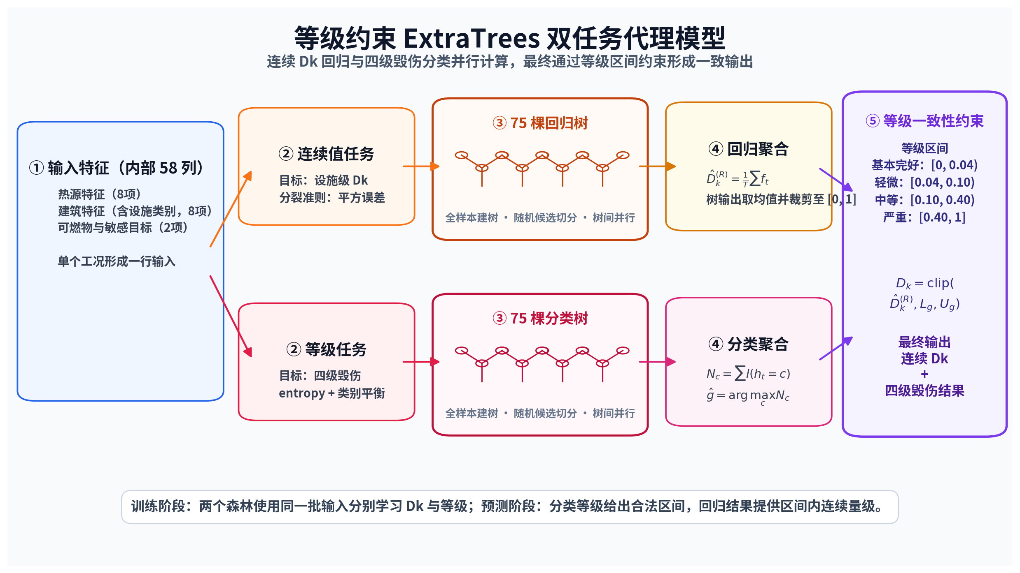
SURROGATE MODEL
12
工程预测代理模型：Dk 连续值 + 四级损伤双输出
当前生产快照以已知设施的新工况为目标，权威已观测条件优先直接复用
5,479
36
58 维
75 + 75
≈ 36 MiB
合格训练工况
设施训练身份
模型输入
回归树 + 分类树
部署模型
22 工程/类别 + 36 one-hot
含权威工况快速查表
Dk
输出口径
[0, 0.04)
基本完好
[0.04, 0.10)
轻微破坏
[0.10, 0.40)
中等破坏
[0.40, 1.00]
严重破坏
设施火灾热辐射建模与损伤预测系统 · 设施火灾热辐射建模与损伤预测系统
12

Slide 13
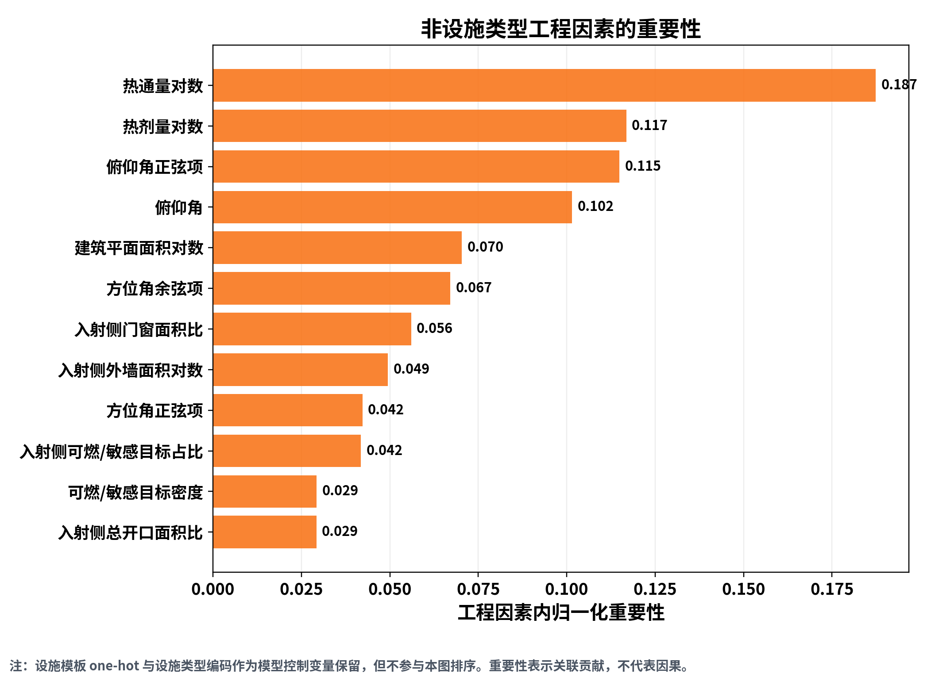
FEATURE ENGINEERING
13
三组工程特征把热作用、建筑与资产联系起来
方位角采用 sin / cos 保持 0° 与 360° 连续；入射侧特征随方向动态计算
1
热源特征
热通量、持续时间、热剂量、方位角、俯仰角
2
建筑特征
平面面积、体量、高度、入射侧墙面与开口比例、设施类别
3
可燃物与敏感目标
目标密度、迎火侧目标占比与设施内资产分布
设施火灾热辐射建模与损伤预测系统 · 设施火灾热辐射建模与损伤预测系统
13

Slide 14
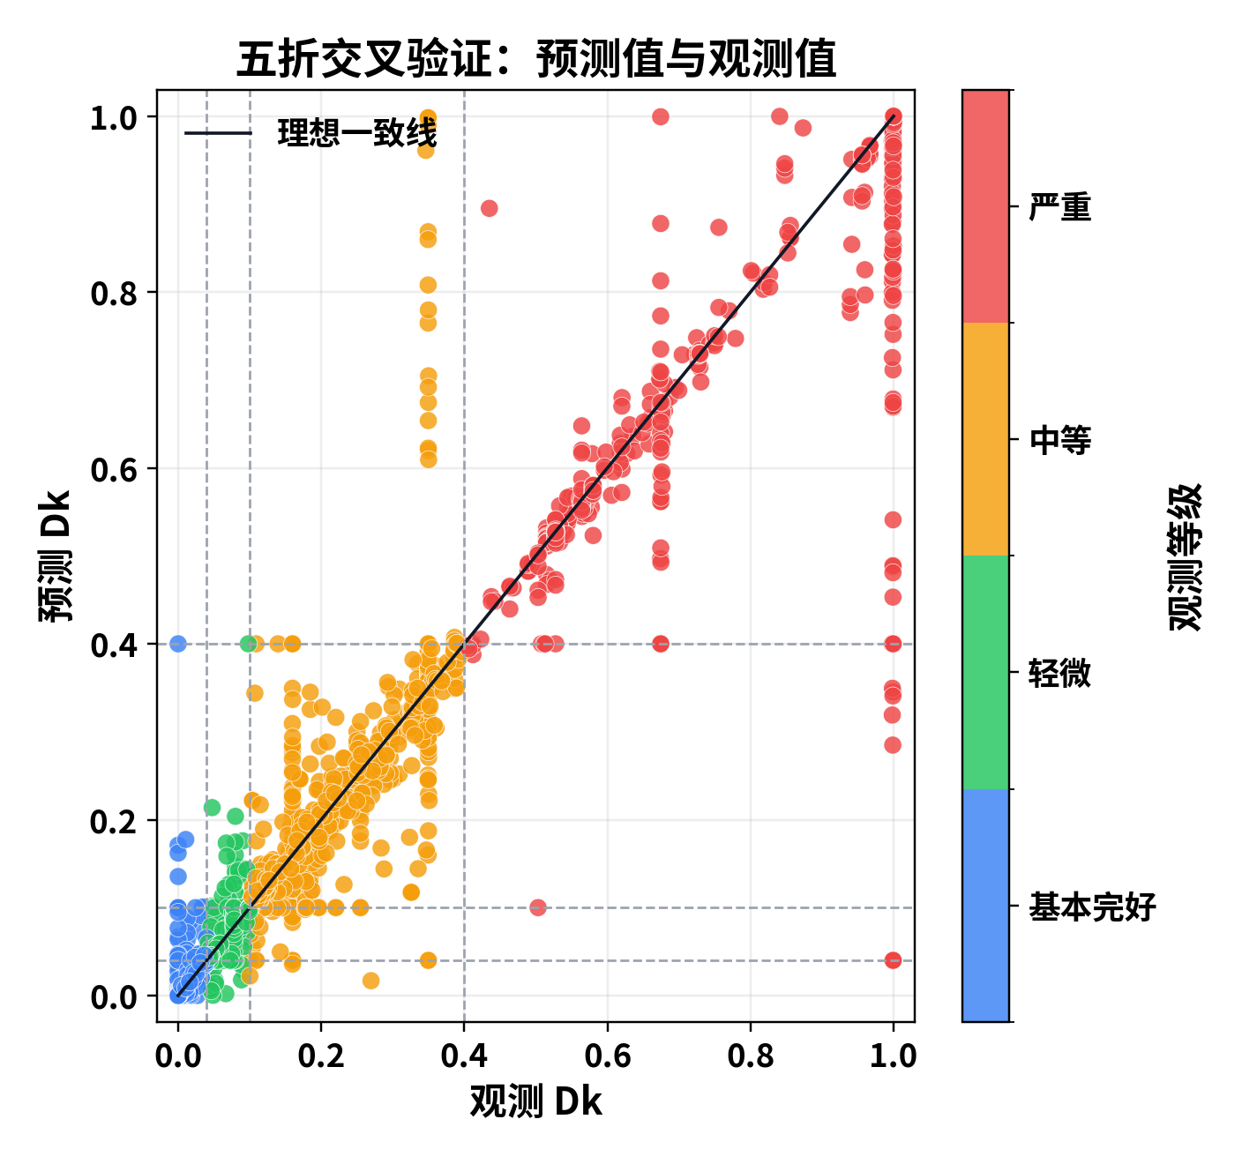
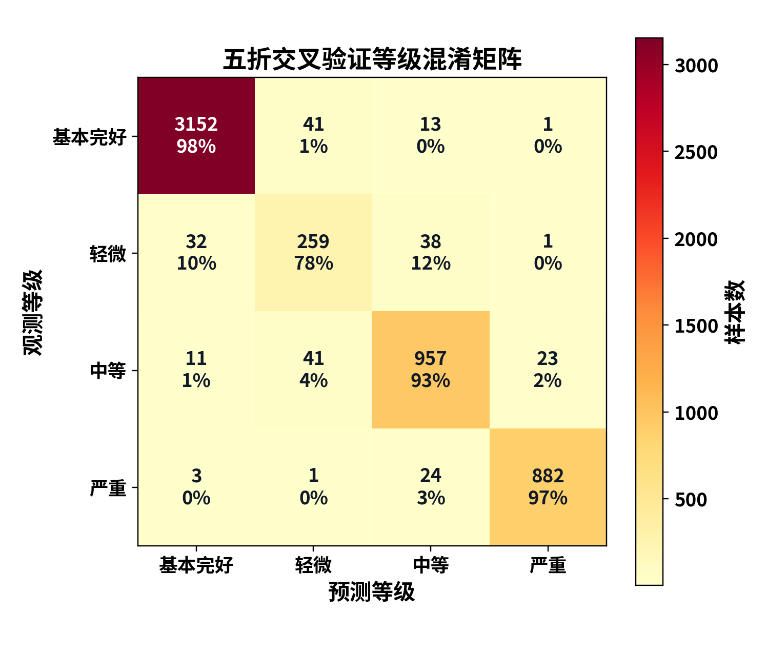
VALIDATION
14
综合验证结果达到工程快速筛查要求
等级准确率衡量四级判定，MAE / RMSE / R² 衡量连续 Dk；二者必须同时观察
95.82%
91.3%
0.0133
0.0573
0.9692
五折等级准确率
五折 Macro F1
五折 MAE
五折 RMSE
五折 R²
固定独立测试：等级准确率 95.53%，MAE 0.0107。综合指标不等同于每个设施都达到同一精度。
设施火灾热辐射建模与损伤预测系统 · 设施火灾热辐射建模与损伤预测系统
14

Slide 15
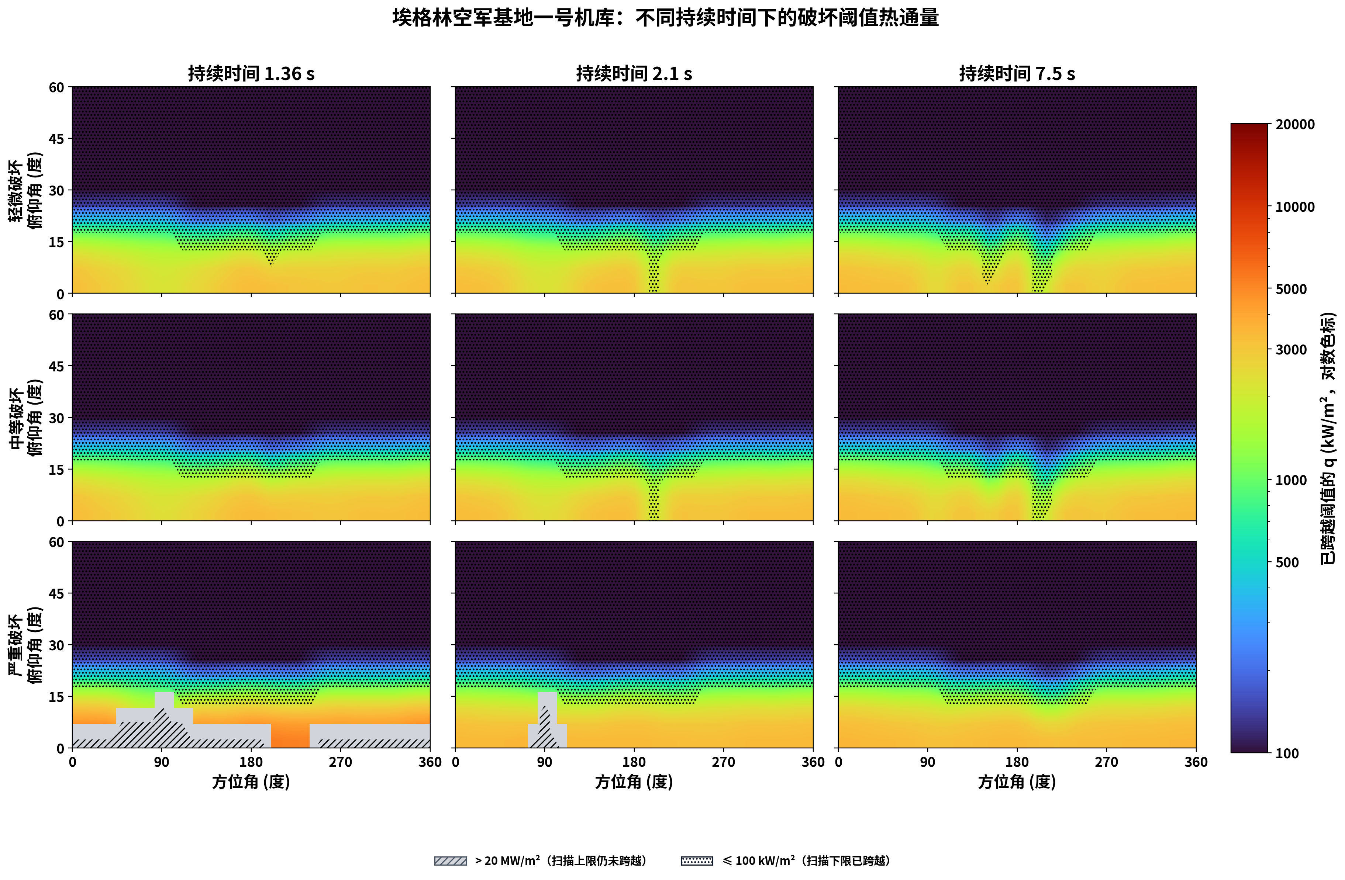
THRESHOLD ATLAS
15
代理模型可批量形成热通量损伤阈值图谱
固定设施几何与资产条件，扫描方向、持续时间和热通量，识别首次跨越 Dk 阈值的位置
Q
阈值能力
36 / 36
设施完成数值扫描
100–20,000
kW/m² 扫描范围
81 点
每条热通量扫描
30 张
按规则生成设施图
324 行
可审计阈值汇总
灰色斜线表示达到扫描上限仍未跨越，属于右删失，不等于阈值恰好为上限。
设施火灾热辐射建模与损伤预测系统 · 设施火灾热辐射建模与损伤预测系统
15

Slide 16

INTEGRATED PREDICTION
16
代理模型已集成到程序交互链路
选择设施与规模、设置热源参数后，直接输出连续 Dk、损伤等级、统一验证准确率与模型预测用时
P
一次预测所完成的工作
• 将界面设施映射到训练设施身份与对应尺度
• 生成与命名规则一致的临时 FDS 工况
• 权威已观测条件优先直接返回真实 Dk
• 未观测工况执行 ExtraTrees 快速推理
• 同时显示 Dk、四级损伤、综合验证准确率
• 未知 / 自定义设施明确拒绝，不静默外推
示例：aerospace_medium · Dk 0.1457 · 中等破坏
设施火灾热辐射建模与损伤预测系统 · 设施火灾热辐射建模与损伤预测系统
16

Slide 17
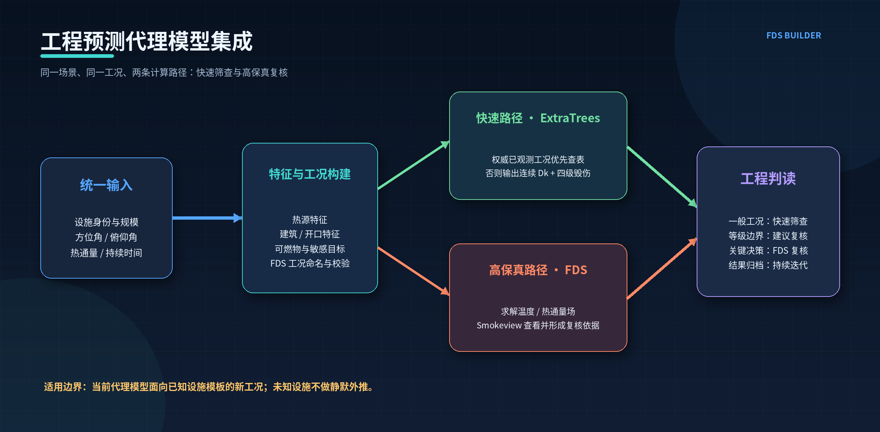
ENGINEERING DECISION
17
快速筛查与 FDS 复核构成双轨决策
代理模型提升覆盖效率，高保真计算用于等级边界、关键决策与超出适用域的工况
设施火灾热辐射建模与损伤预测系统 · 设施火灾热辐射建模与损伤预测系统
17

Slide 18
SUMMARY
18
仿真程序总结：把建模能力沉淀为工程能力
当前系统已经形成“模型库—可视建模—FDS—代理预测—复核归档”的完整主链
1
更快
2
更准
3
更可算
4
更可用
模板 + 规模参数化减少重复建模；设施级场景一键生成。
统一对象模型驱动 3D 与 FDS，降低界面、文件和计算口径不一致。
自动生成网格、边界、材料、开口、设备和切片，直接进入 FDS。
代理模型输出 Dk 与等级；关键工况可顺畅回到 FDS 复核。
下一步建议
① 模板版本与质量看板 ② 代理模型置信度门控 ③ FDS 任务队列与进度监控 ④ 复核结果持续回流再训练
目标：形成可扩展、可审计、可复现的设施热辐射损伤计算与快速预测平台。
设施火灾热辐射建模与损伤预测系统 · 设施火灾热辐射建模与损伤预测系统
18

